Slide 1


Slide 2
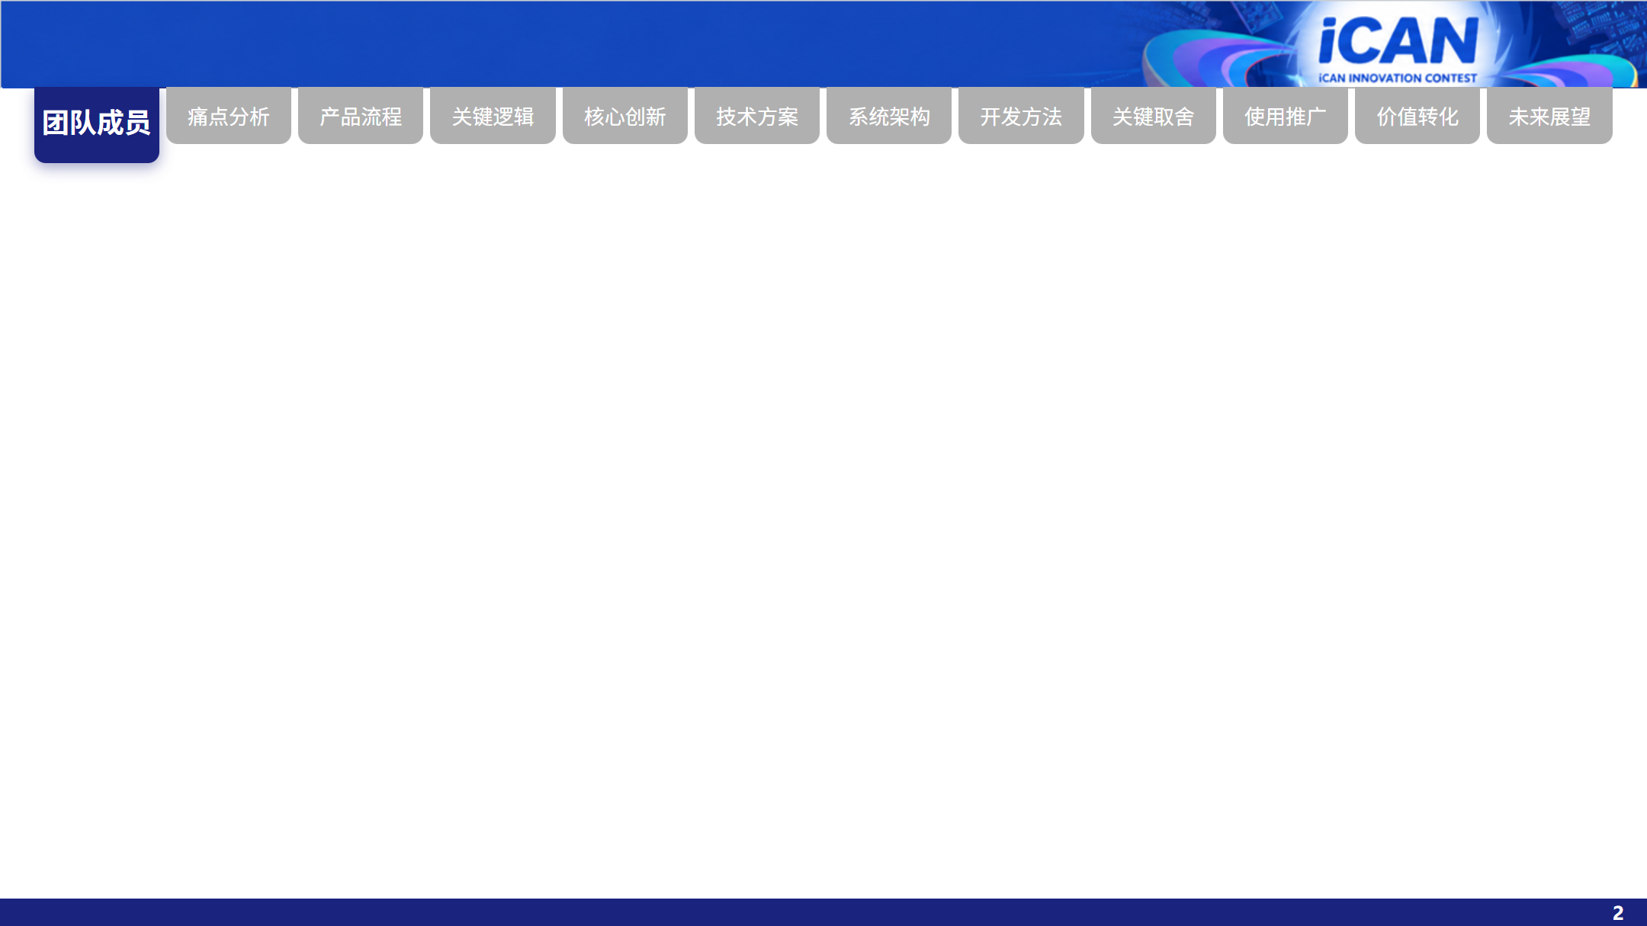
01（队长）
02
03
04
05
徐培智
林臻阳
徐培智
韩林默
韩林默
林臻阳
程运杰
程运杰
翁静惠
翁静惠
测试人员
负责课堂创建、课堂数据导入、PPT与讲稿处理、自动分段等基础功能测试
项目负责人
负责项目整体方案设计、系统架构搭建和核心功能开发
第一阶段辅助开发
第二阶段主要开发
项目副负责人
负责项目整体方案设计、系统架构搭建和核心功能开发
第一阶段主要开发
第二阶段辅助开发
测试人员
负责困惑评分、重复错误识别、数据完整度、典型错误展示等分析功能测试
文书撰写人员
负责项目开发日志、产品说明、答辩材料和相关提交文档的整理与撰写

Slide 3
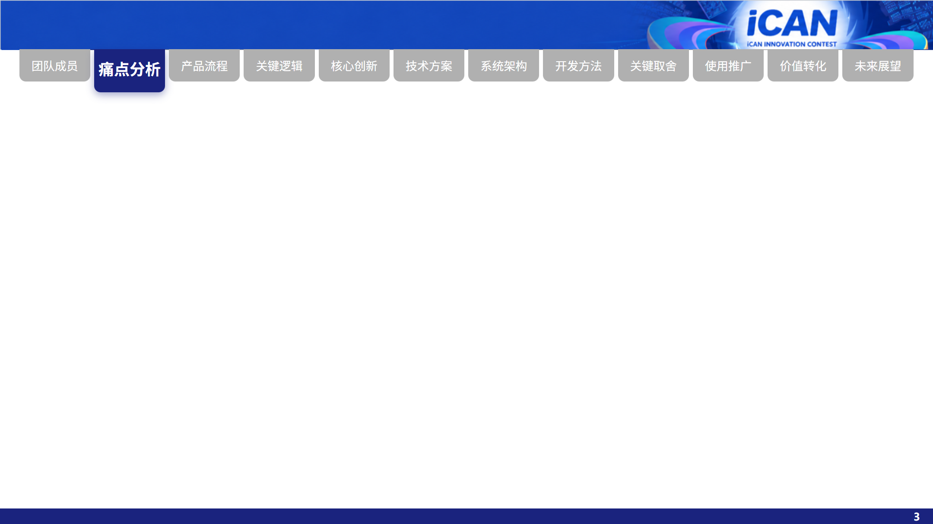
教师的复盘困境：数据分散，复盘靠印象
知识强依赖
数据分散
复盘靠印象
改后不验
编程知识点前后耦合，一段没听懂会连锁影响后续课程，问题像滚雪球一样累积。
测验、OJ 提交、课堂互动、讲稿、PPT 分属不同平台，缺少一条共同的时间线。
教师需手工比对多个平台，耗时且难以在每节课后长期坚持，复盘逐渐流于形式。
即使重讲，也缺少后续同知识点数据来判断干预是否真的有效。
产品任务
把五类数据对齐到「哪一段 — 什么知识点 — 什么证据 — 如何重讲」的完整复盘坐标系。

Slide 4
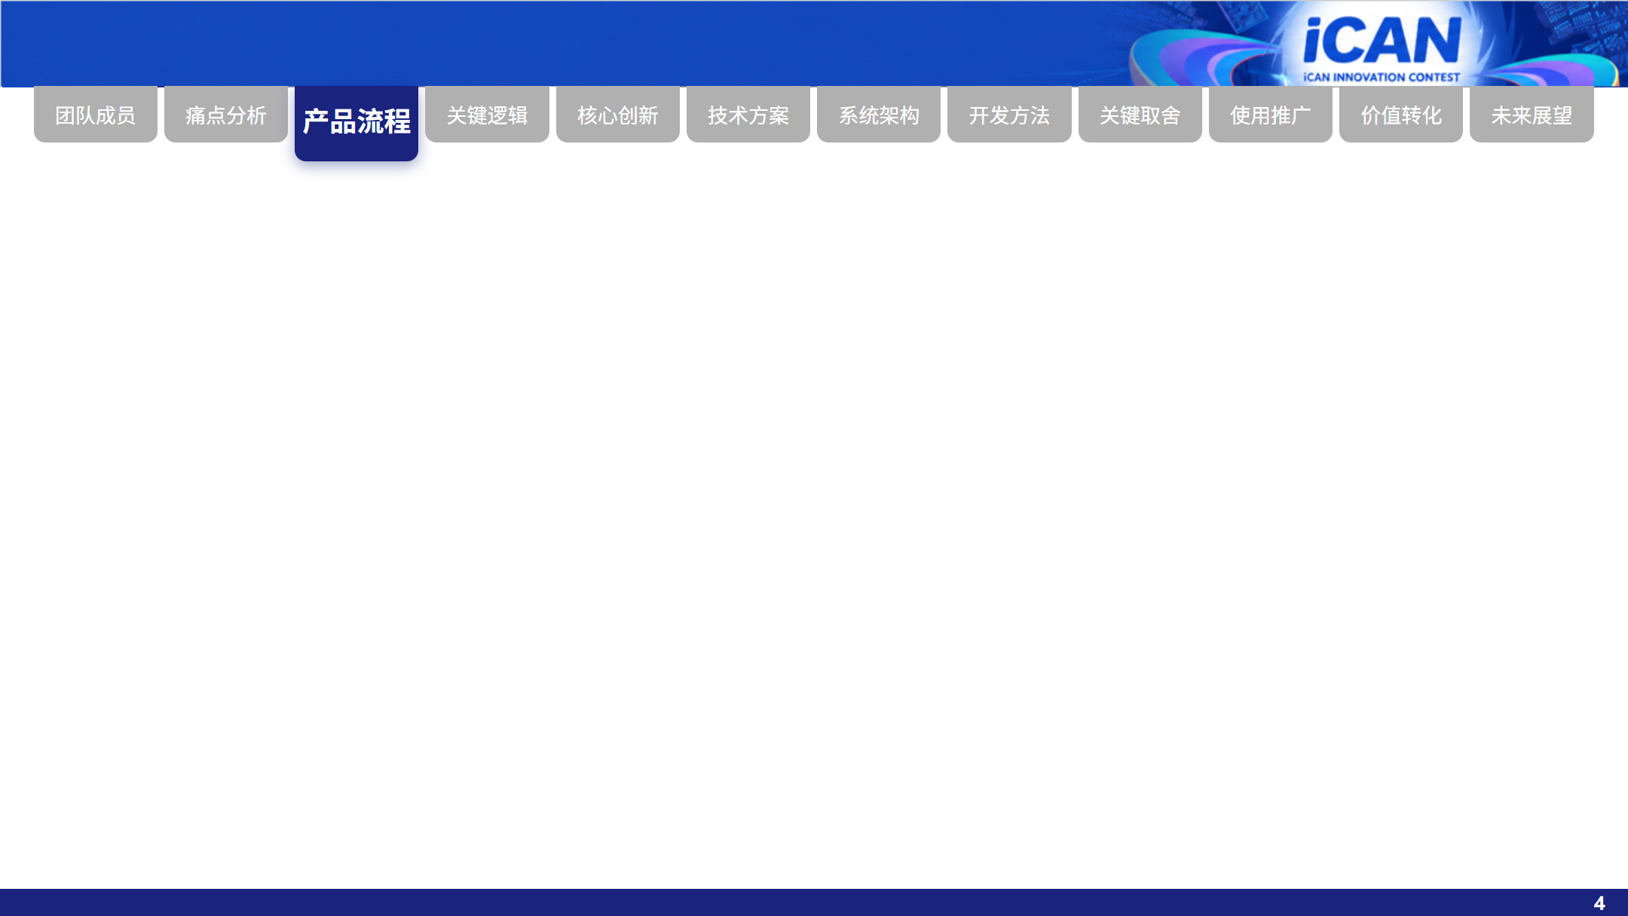
一条 7 步复盘链路
01
02
03
04
05
06
07
数据接入
时间对齐
自动分段
困惑评分
证据解释
教学建议
后续核验
五类课堂数据
统一时间线
贴合教学语义
群体风险分
样本可追溯
可执行动作
前后效果对比
核心点：输出不是一个孤立分数，而是一条教师可以直接执行、并继续验证效果的复盘链。

Slide 5
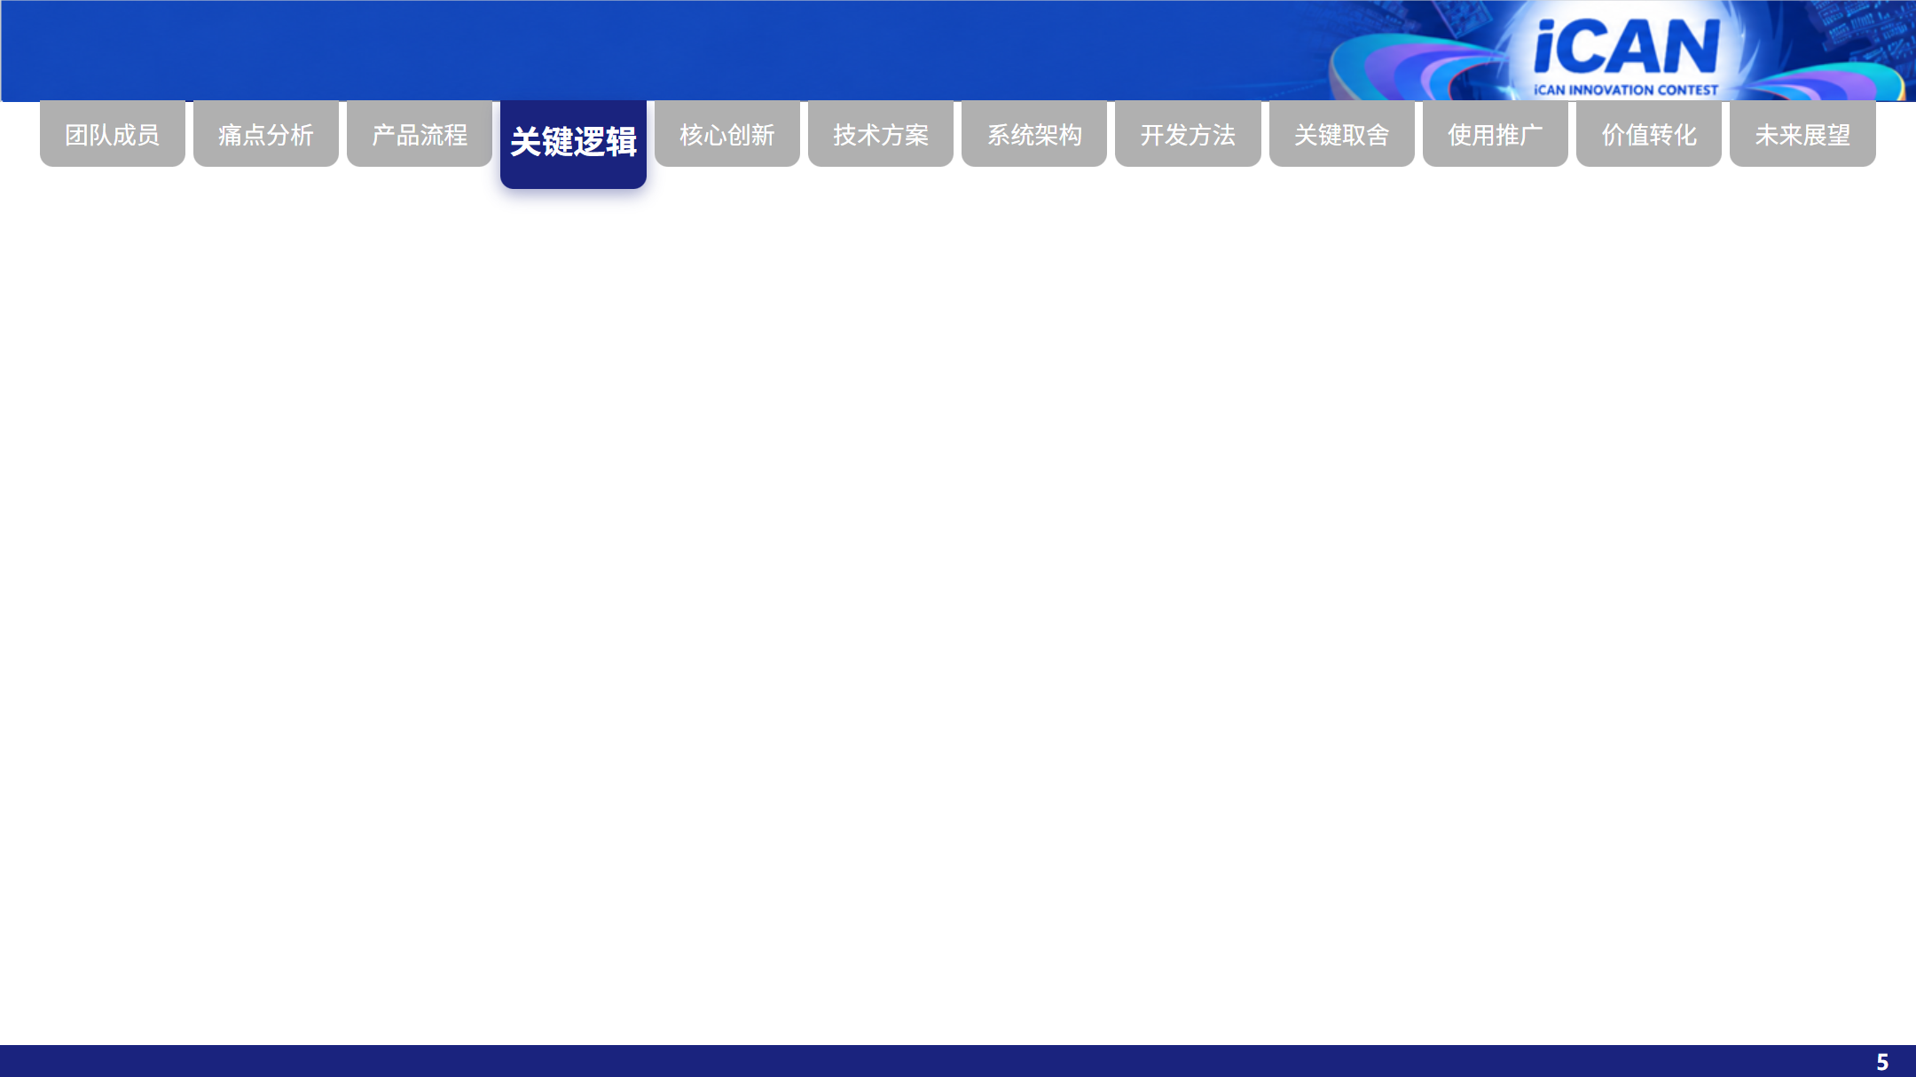
三段关键逻辑的实现方式
自动分段
困惑评分
本地运行
segment_builder_service.py
analytics/scoring.py
desktop_launcher.py
1 读 PPT 时间轴，构造页面时间窗
1 取四类信号：35 / 35 / 20 / 10
1 检查 127.0.0.1:8000 端口可用
2 按时间区间切分讲稿文本
2 只累加有数据信号的权重
2 建 app_data 目录与 SQLite 库
3 过滤目录 / 封面 / 总结等泛标题
3 除有效权重和后 × 100
3 启动 uvicorn 并自动开浏览器
4 合并连续同知识点分段
4 阈值分级：40 / 60 / 80
4 PyInstaller 打包为单文件 EXE
保留真实翻页节奏，而非固定 10 / 15 分钟硬切。
得分 = Σ（信号 × 权重） ÷ Σ（有效权重） × 100
双击即用，数据与上传文件均留在本机。
总结
分段决定“哪一段”，评分决定“有多严重”，本地运行决定“现场能不能用”。

Slide 6
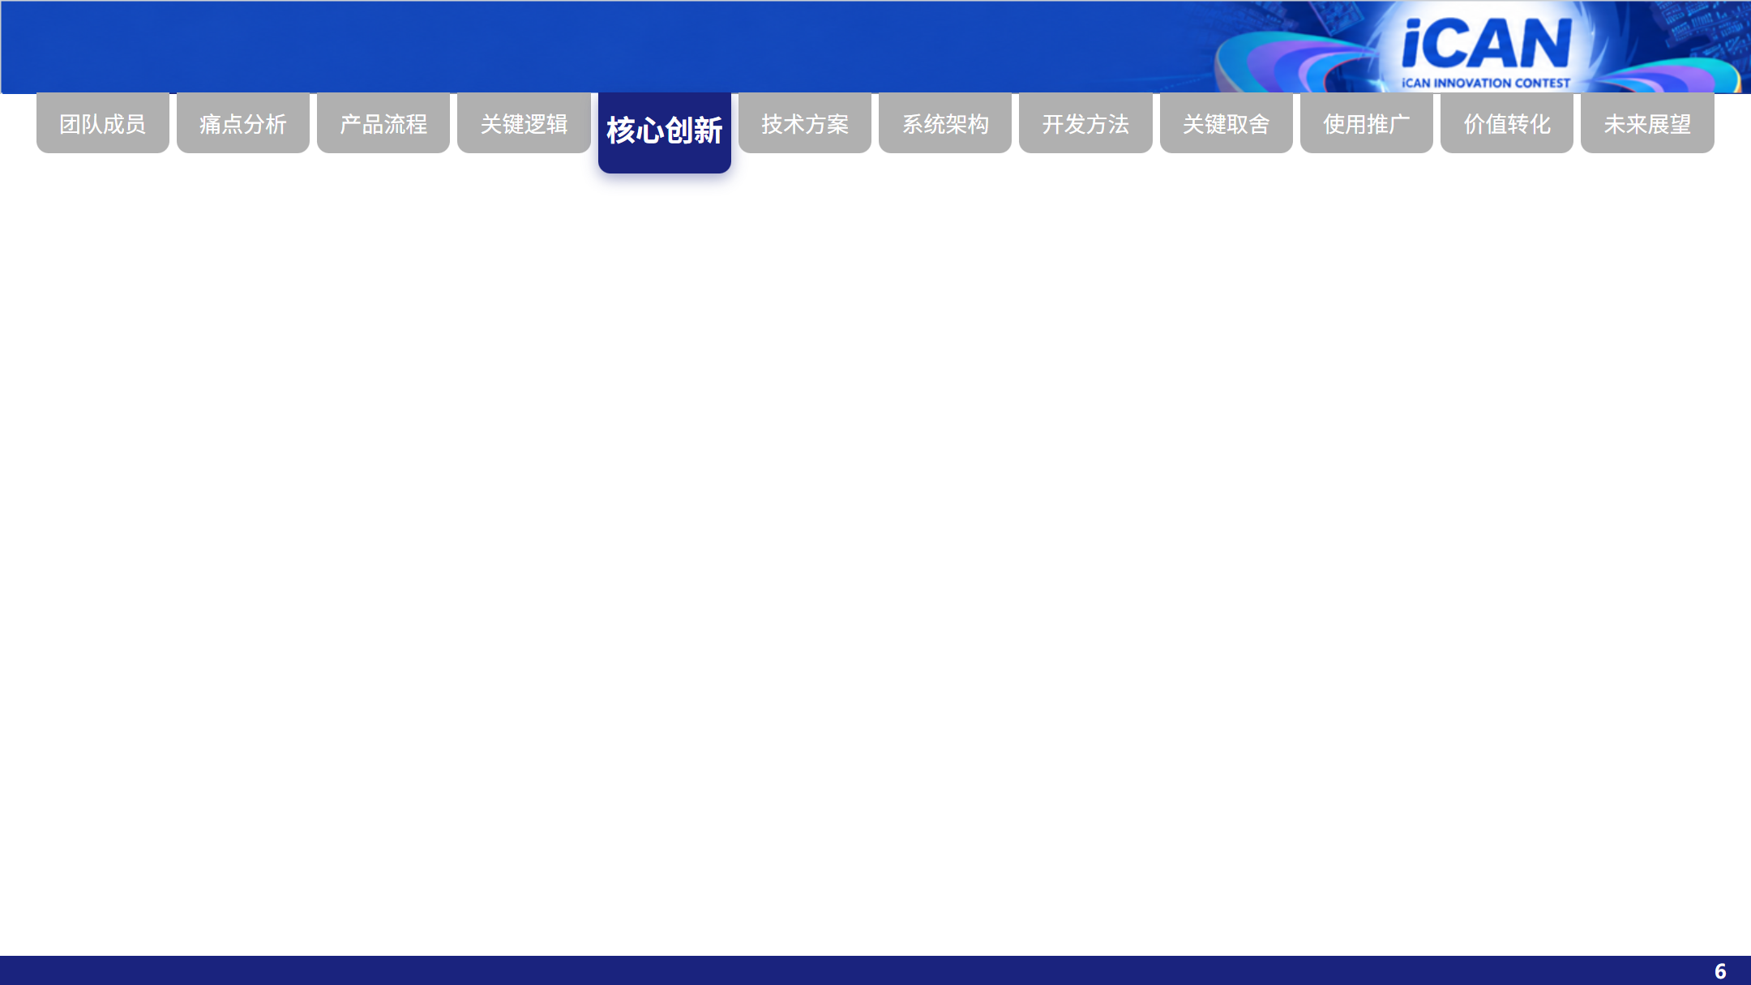
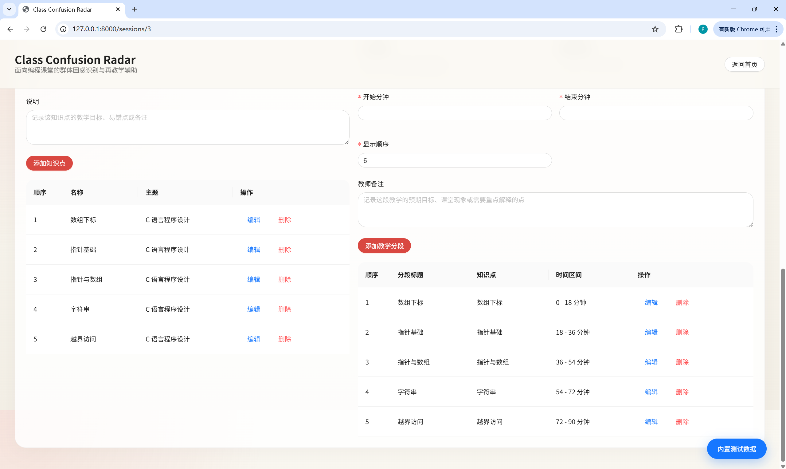
创新一 · 按真实授课节奏自动分段
读取 PPT 时间窗
1
保留真实页面切换节奏，而不是机械均分。
对齐讲稿片段
2
用时间区间匹配讲解内容，还原讲解过程。
合并连续同知识点
3
避免「一页 PPT = 一个分段」的机械切分。
自动分段结果（真实产品截图）
固定 10/15 分钟切片
真实节奏分段
变为
忽略知识点边界
保留教学语义

Slide 7

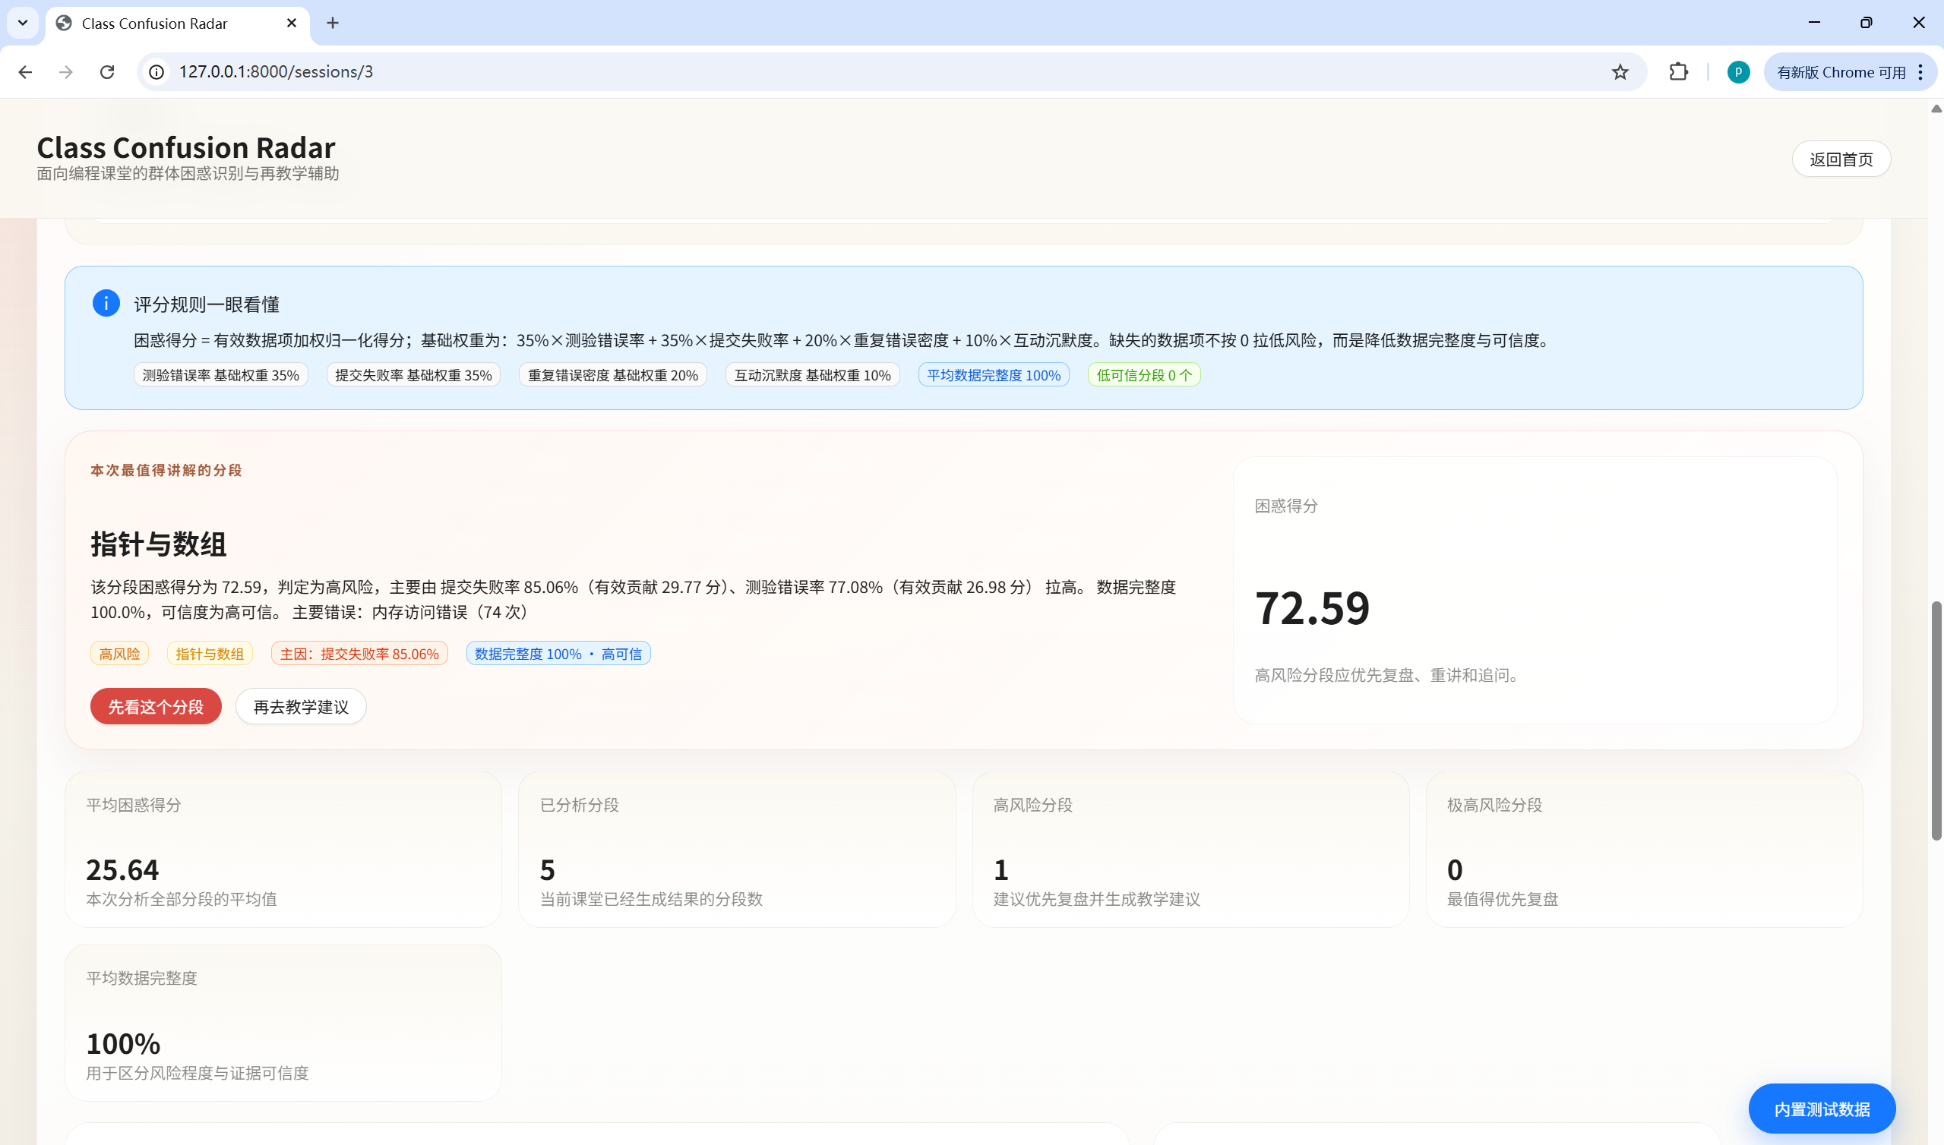
创新二 · 风险分与证据充分度分开
测验错误率
35%
提交失败率
35%
重复错误密度
20%
互动沉默度
10%
困惑得分 =
Σ(有效信号值 × 基础权重) ÷ Σ(有效基础权重) × 100
缺失信号不再按 0 分拉低风险；它只会降低数据完整度与可信度。
困惑评分 + 数据完整度（真实产品截图）
风险分回答
证据完整度回答
问题有多严重？
判断有多充分？

Slide 8

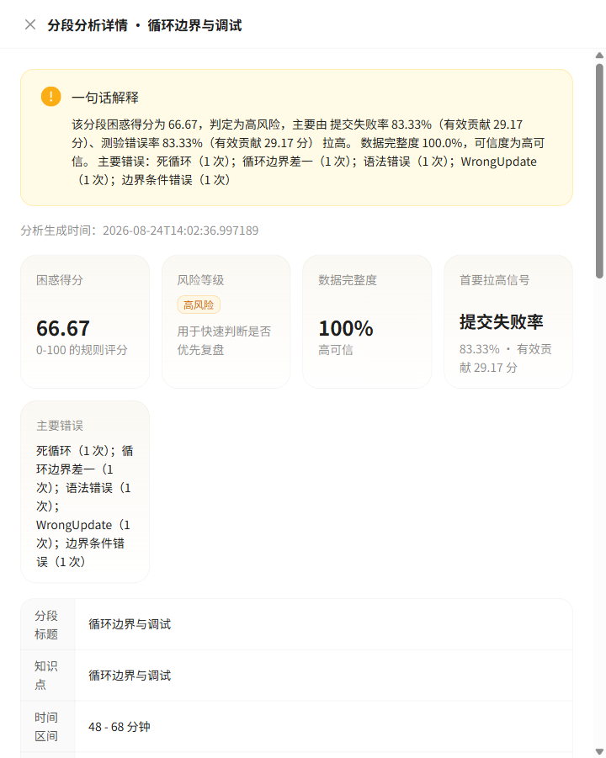
创新三 · 重复错误密度 ≠ 提交失败率
提交失败率
回答「有没有通过」——只看结果是否失败。
重复错误密度
只统计同一学生反复出现同类错误的重复部分，识别「反复卡住」。
示例
一组学生连续出现 SyntaxError / InfiniteLoop
重复错误密度把「反复卡住」从失败率中单独提取出来。
结果可追溯到样本量、有效权重、贡献分与典型错误——教师看到的不是孤立的红色分数。
「循环边界」分段详情（真实产品截图）

Slide 9

创新四 ·实现从「给建议」到「核验有效」的闭环
01
02
03
04
05
高风险分段
再教学建议
教师采纳执行
后续课堂再分析
自动比较前后分数
定位困惑
可执行动作
标记已采纳
同知识点
效果核验
闭环自动核验 · 比较干预前后困惑得分变化
闭环不停止在「生成建议」
而是继续记录「建议有没有起作用」：干预前分数 → 干预后分数 → 分数变化 → 对应后续课堂。

Slide 10
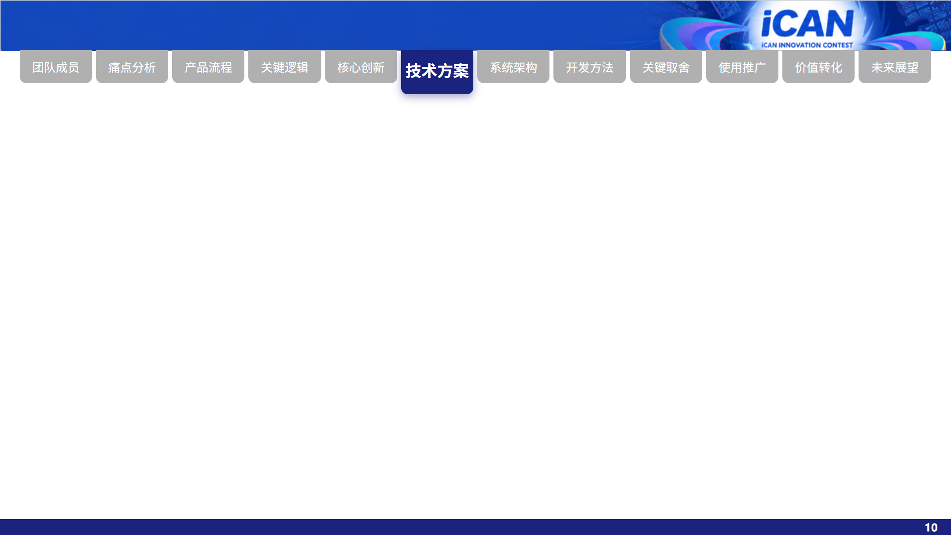
这个产品具体是怎么做出来的
用什么写
怎么写
为何这么写
怎么跑起来
FastAPI + React + TypeScript；SQLAlchemy 负责存取，PyInstaller 打包成单文件 EXE。
先定契约再写实现：Pydantic 与 TypeScript 类型先行，再分层落地。
评分规则必须可解释、可单测，教师能核对每一分的来源。
单端口本地服务：同一进程提供 API 与前端，默认 SQLite 离线可用。

Slide 11

开发工具与技术
FastAPI
React 18 + TS
选型三条原则
Python 后端 / 自动 OpenAPI
教师工作台前端
1
现场能跑
SQLAlchemy 2.0
Alembic
不依赖外部平台与网络：SQLite 加单文件 EXE。
ORM 数据模型
5 个数据库迁移版本
2
结论能核
Vite + SWC
Ant Design + ECharts
评分规则写成纯函数，能被单测锁定。
前端构建与热更新
组件库与可视化
3
后续能扩
SQLite / PostgreSQL
pytest + Vitest
数据库可换 PostgreSQL，AI 以可选插件接入。
本地免配置 / 可切换
后端与前端测试

Slide 12
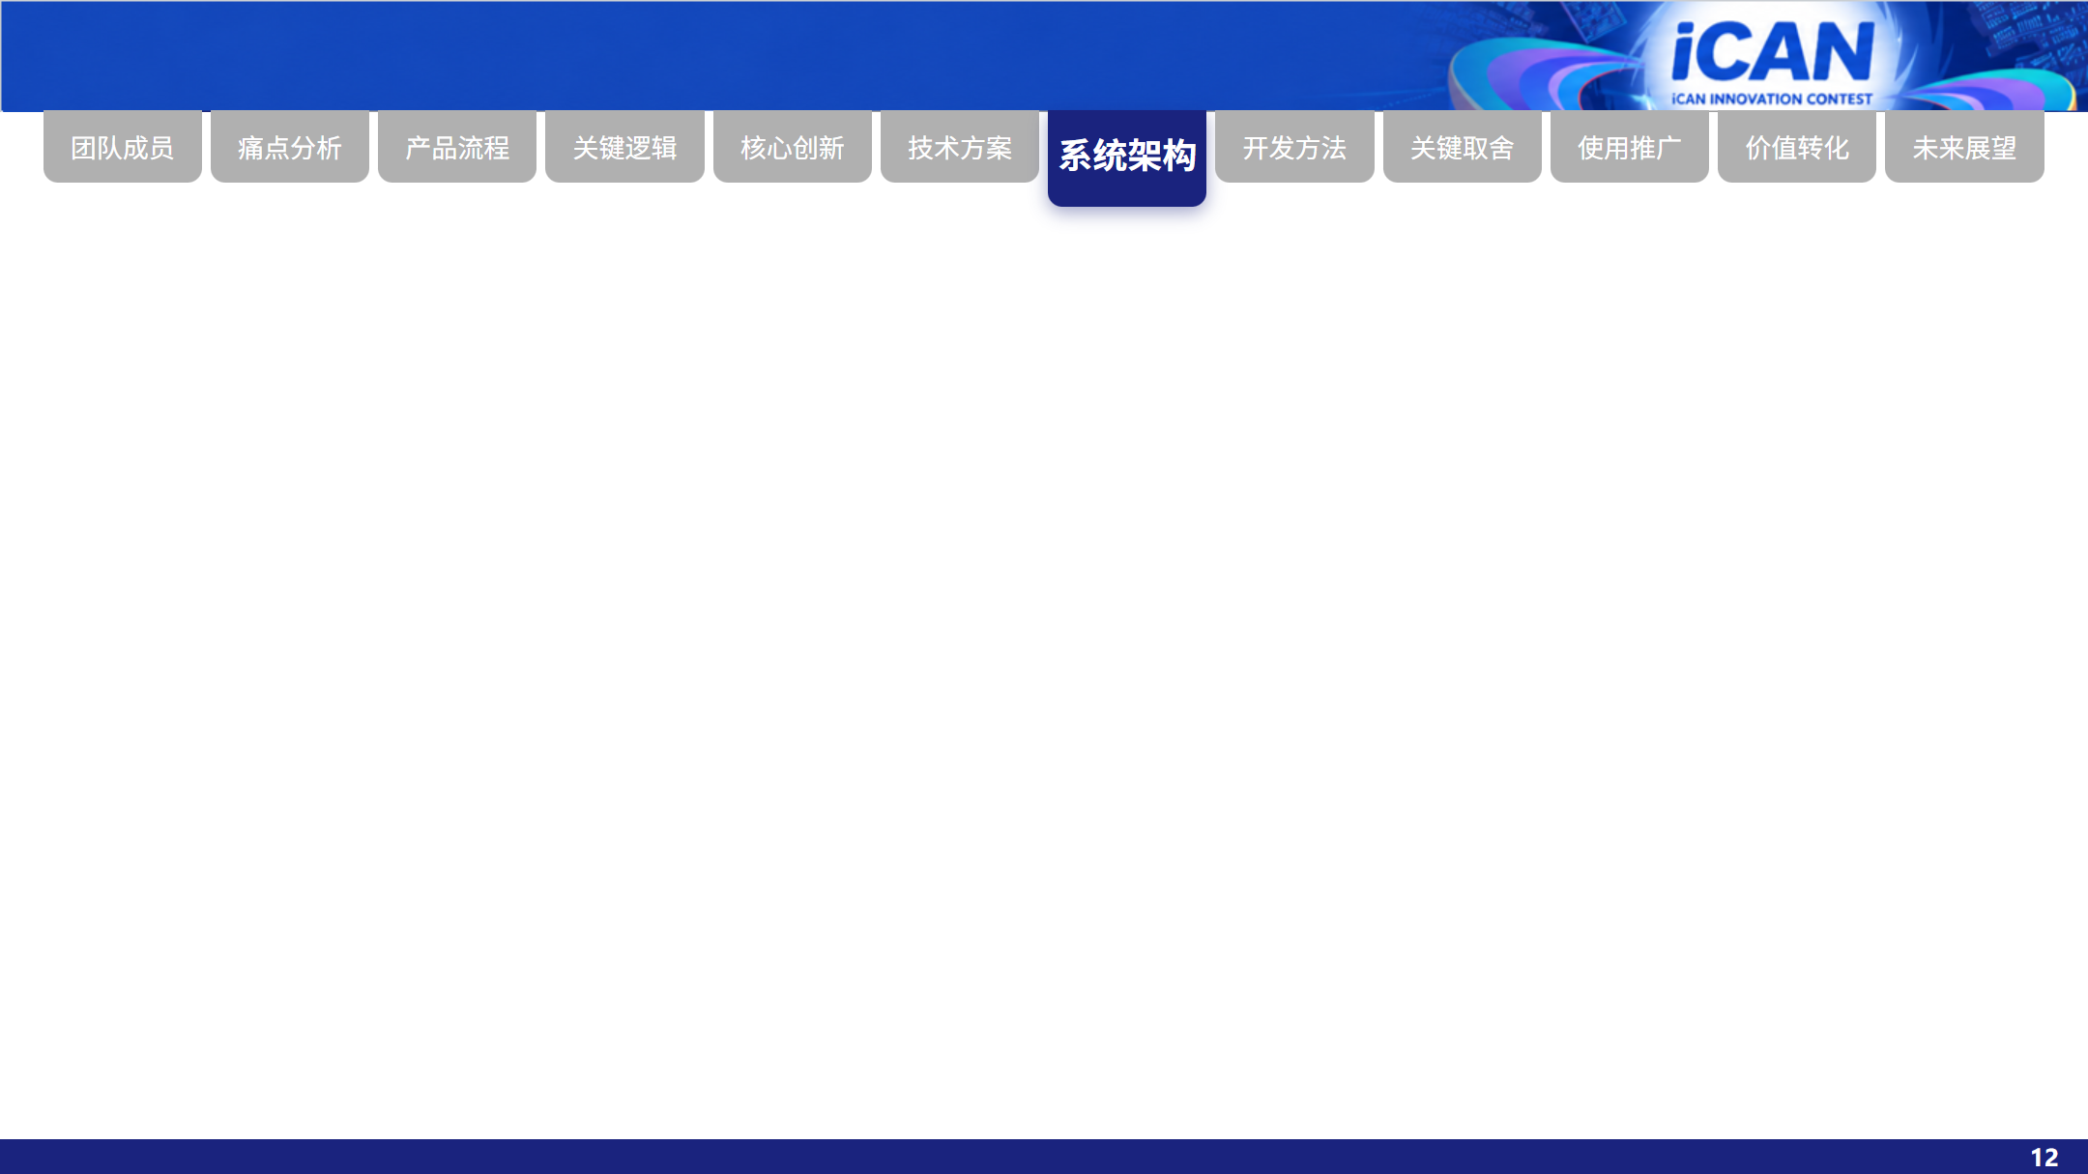
四层结构：从页面到数据库
展示层
React Router 页面路由；上传 / 分段 / 分析 / 建议 等功能面板
单端口设计
React + TypeScript
↓
同一个 FastAPI 进程既提供 /api/v1 接口，也直接托管前端构建产物。
接口层
sessions、files、segments、analytics、suggestions、knowledge_points、health 共 7 个模块
FastAPI Routes
127.0.0.1:8000
↓
只监听本机回环地址
领域层
analytics / dataset / file / segment_builder / suggestion 等 9 个服务模块承载业务规则
Services
无需 Nginx
↓
现场不用单独部 Web 服务
数据层
ORM 模型与 5 个迁移版本；SQLite 本地 / PostgreSQL 部署
SPA 回退
SQLAlchemy + Alembic
静态文件未命中则返回 index.html

Slide 13
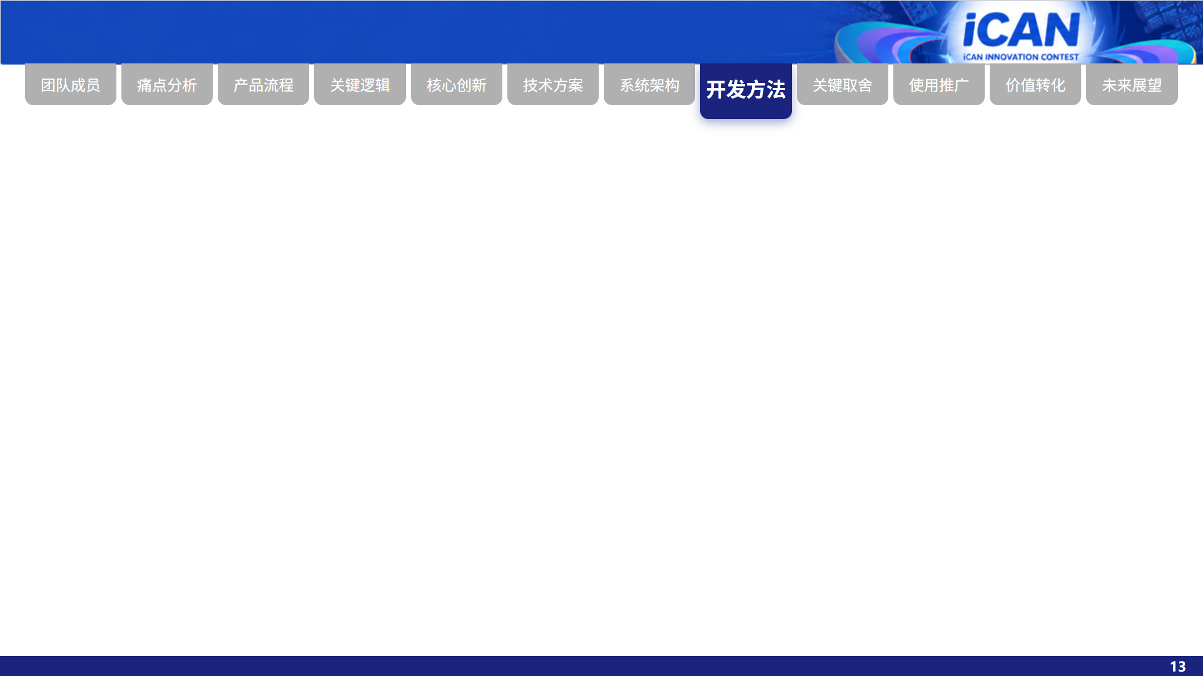
代码开发顺序
01
02
03
先定契约
再分层落地
算法写成纯函数
先写 Pydantic Schema 与前端 TypeScript 类型，再写实现。
路由只做校验与组装，业务规则下沉到 services。
scoring.py 不访数据库、不请网络，输入相同则输出相同。
04
05
06
变更进迁移
测试锁行为
脚本可复现
表结构每次改动都落为一个 Alembic 版本，形成时间线。
后端 13 个 pytest 文件、前端 6 个 Vitest 用例，含 OpenAPI 契约测试。
scripts/ 下有构建 EXE、生成测试数据、启停演示环境的脚本。
核心目的
“评分”是要给教师看的结论：只有把规则独立成可测试的纯函数，才能证明分数不是黑盒拍出来的。

Slide 14
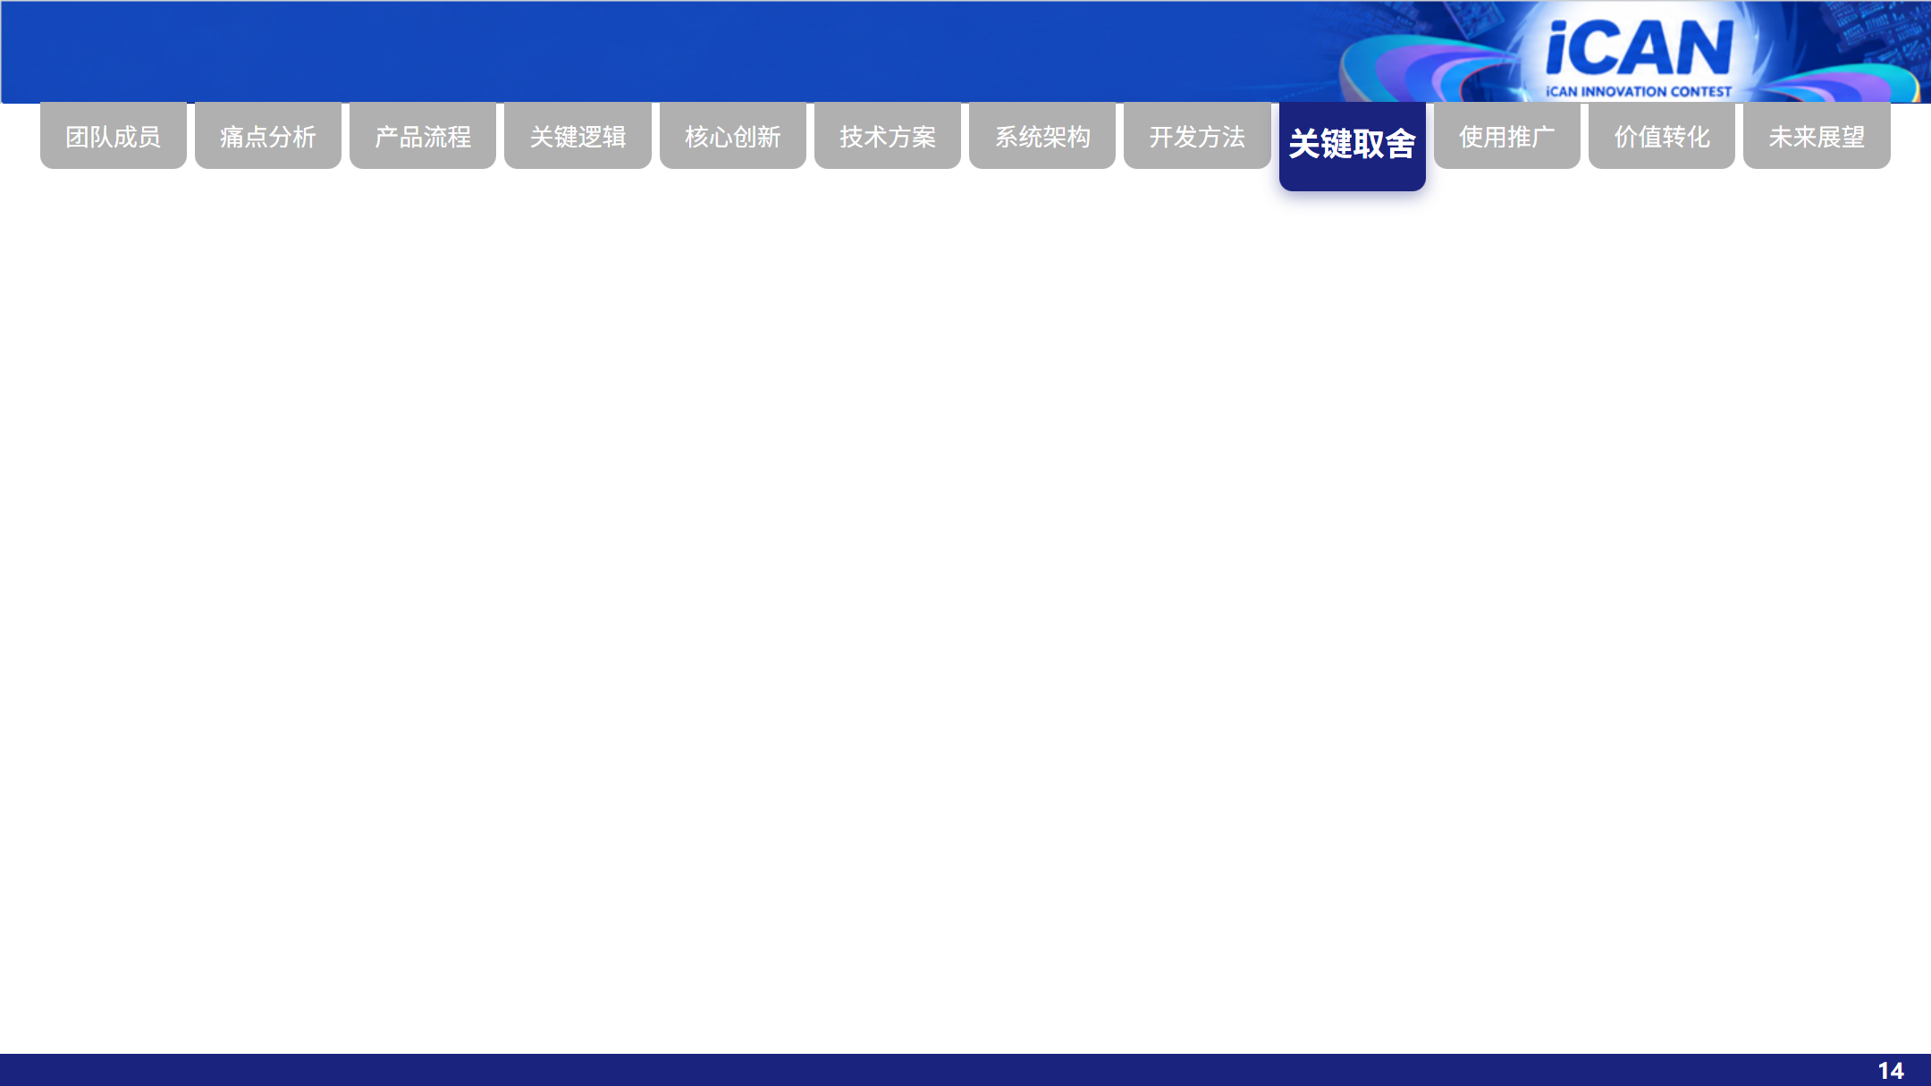
1
缺失信号不补 0
2
重复错误单独计量
简单做法：缺失当 0 参与加权
简单做法：只看提交失败率
那会把“没传数据”误判成“表现很好”。现在只对有数据的信号归一化。
失败率只能说“没过”。统计同一学生同类错误的重复部分，才能识别反复卡住。
3
SQLite 优先，单端口
4
AI 只整理表达
简单做法：直接要求 PostgreSQL
简单做法：让模型直接给分
课堂现场不一定有数据库与网络。默认单进程，需要时改一行配置切换。
模型给分既不可复现也无法归因。规则分数不被 AI 改写，断网也能出结果。
核心目标
宁可多写一层规则与测试，也不让教师拿到一个无法追问的分数。

Slide 15
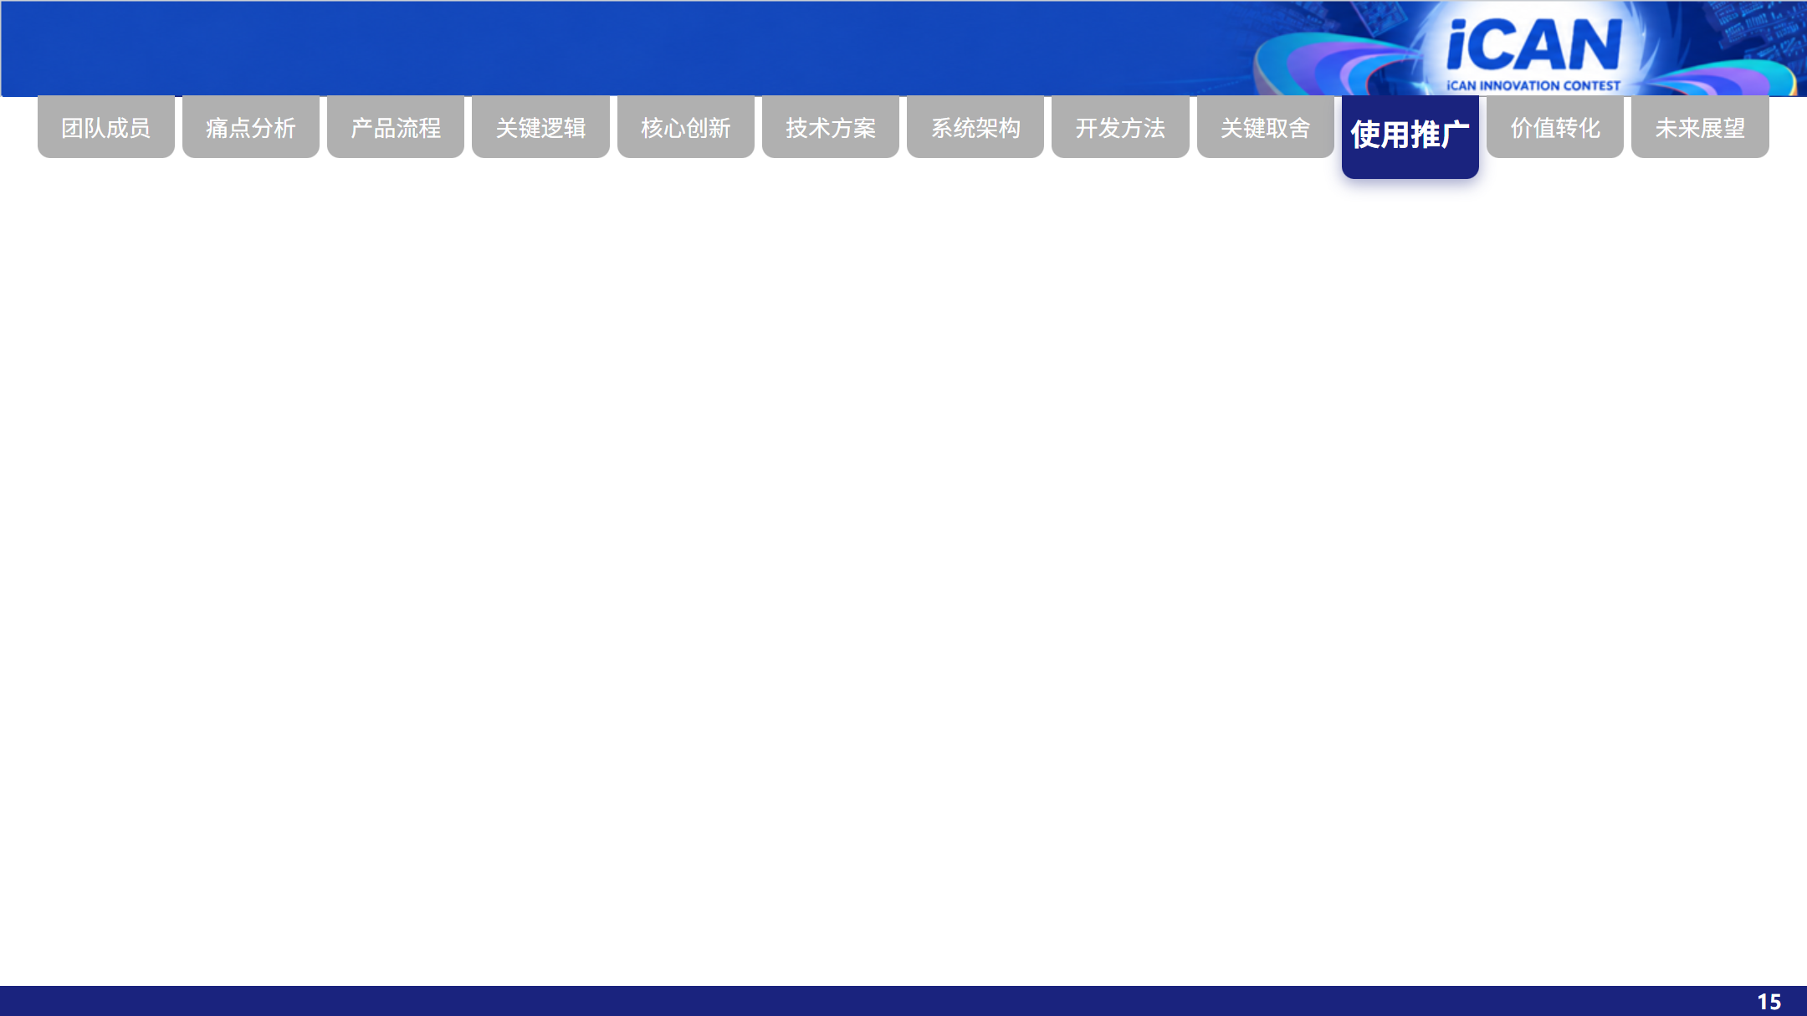
本地 · 匿名 · 离线，降低课堂数据使用门槛
01
02
03
本地部署
默认匿名
离线建议
Windows EXE 直接启动；核心流程不依赖外部平台，数据留在本地。
学生姓名可不上传；学生编码使用本地盐值稳定映射为匿名编码。
断网仍可生成可解释的再教学建议；AI 增强仅作为可选模式。
✓
删除课堂时同步清理原始文件与孤立学生记录
✓
建议模式明确标注「离线可解释」或「AI 增强」
✓
规则分数不被 AI 改写

Slide 16

先聚焦，再扩展
现在聚焦
下一步优先做
程序设计 / Python / 数据结构
1
真实课堂试点
先在高耦合、强依赖的程序类课程验证闭环价值。
在真实课堂中收集反馈，验证核心假设。
2
OJ / LMS 接口对接
后续扩展
打通数据接入，降低教师使用成本。
算法、实验课、其他过程型理工科课程
3
权重与阈值校准
把「过程数据 → 可解释复盘」的能力复制到更多课堂。
用真实数据校准评分权重与风险阈值。

Slide 17

应用推广：从课程试用到示范扩散
01
教师试用
02
课程组共建
03
实验课程应用
04
教学案例展示
直接体验核心复盘
流程
从个人使用扩展到
课程组
进入真实教学过程
持续使用
形成可复用的真实
案例
获取第一轮真实反馈
验证协同应用价值
沉淀更多课堂数据
帮助更多教师了解产品
低门槛触达
协同验证
真实落地
案例扩散
推广逻辑
先在真实课堂形成反馈，再以课程组与案例逐步扩大影响
核心目标
让产品从“有人试用”走向“形成可复制的课堂应用”

Slide 18

价值转化：面向三类用户的产品形态
教师个人
课程组
学校
教学平台集成版
本地使用版
私有部署版
平台集成版
✓
轻量部署
✓
多课程分析
✓
对接现有系统
✓
单门课程复盘
✓
课程组协同
✓
完整数据链路
✓
快速获得反馈
✓
数据留在校内
✓
学校级教学分析
低门槛进入
扩大协同价值
实现规模化应用
转化思路
个人使用 → 课程组协同 → 学校级平台集成

Slide 19
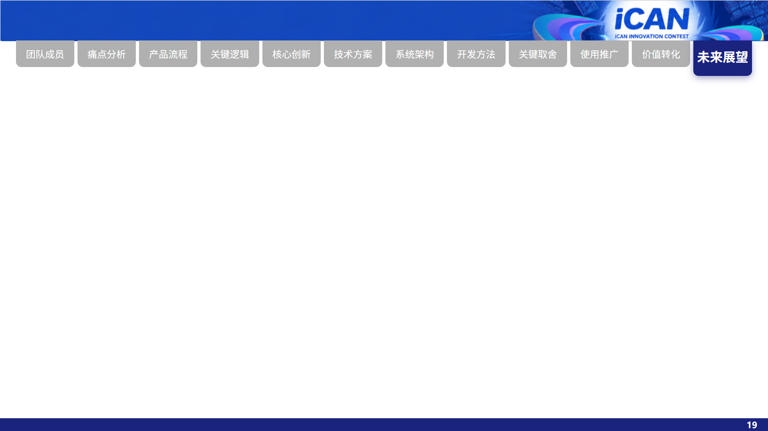
未来展望：从单节课复盘到全过程教学辅助
当前阶段
下一阶段
长期目标
聚焦程序设计课程
扩展到更多过程型课程
全过程教学辅助平台
Python / C / C++
实验型课程
课堂过程
课后复盘
数据结构与算法
实践型课程
再教学
效果核验
数据库等
其他过程型理工科课程
数据来源增加 → 分析维度增加 → 教学过程覆盖增加
让数据真正服务于教学过程的每一个环节

Slide 20


